Slide 1
用Nu-link脱机烧录
CF10

Slide 2
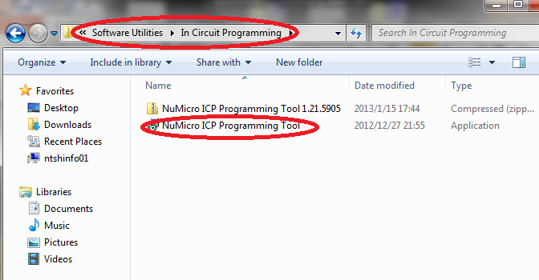
安装工具 ICP
文件路径和文件名称

Slide 3
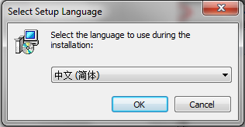
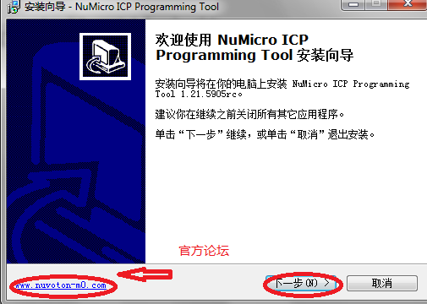
安装过程
双击文件开始安装
一步一步直到完成

Slide 4
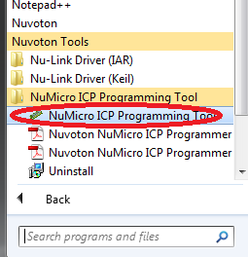
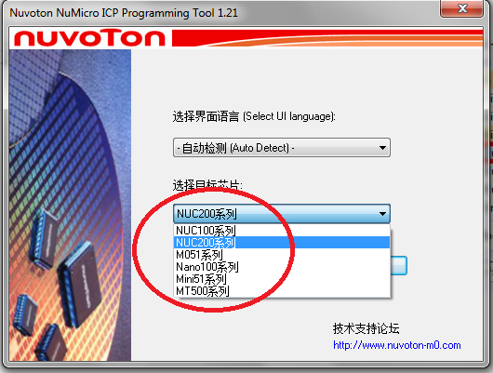
启动工具
启动路径在这里
选择芯片系列

Slide 5
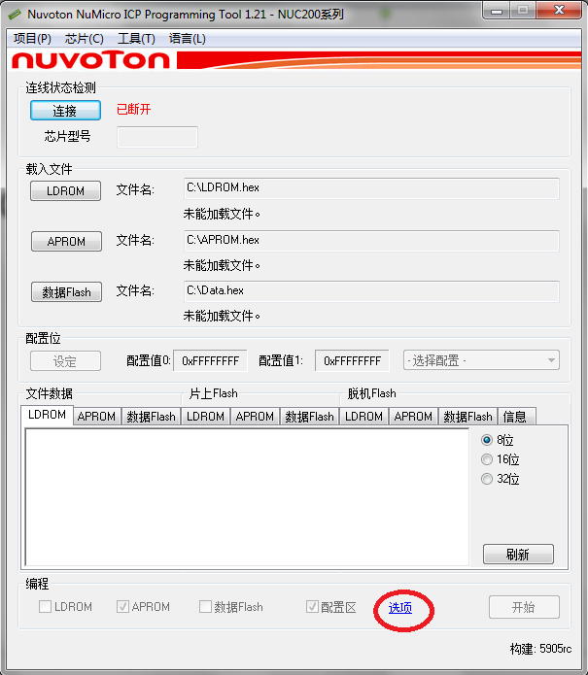
工具配置
点选项

Slide 6
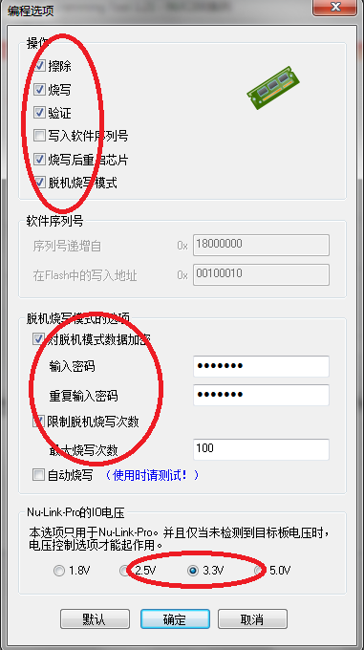
选择操作
选择脱机后选项
选择操作电压

Slide 7
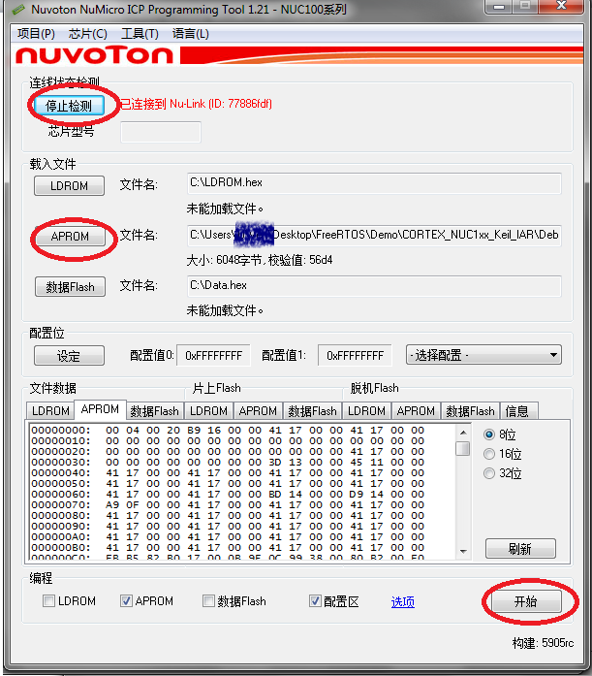
连接NU- link
选择下载文件
开始

Slide 8
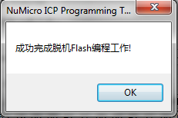
准备工作完成了

Slide 9
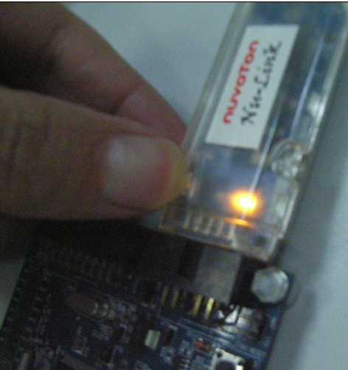
烧录
给NU-link供电
插入目标板
按微动开关
  绿灯闪一下
  黄灯亮
  绿灯闪2次
  红灯亮
  恭喜你成功了!!

